Slide 1

DỰ ÁN LATEX MÔN KỸ NĂNG LÀM VIỆC NHÓM
NHÓM MÈO MÉO MEO

Slide 2
LATEX
BÀI 3: CÁCH GÕ CÁC CÔNG THỨC
TOÁN HỌC TRONG LATEX

Slide 3
NỘI DUNG BÀI HỌC
1. Hướng dẫn thêm biểu thức toán học cơ bản vào Latex
2.Chỉ số trên và dưới
3. Dấu ngoặc trong Latex
4. Phân số và nhị thức
5. Danh sách các chữ cái Hy Lạp và
ký hiệu toán học

Slide 4
Slide Title
1. HƯỚNG DẪN THÊM BIỂU THỨC TOÁN HỌC CƠ BẢN VÀO LATEX
+ Các bạn có thể thêm các biểu thức cơ bản bằng 3 cách sau :
- $ biểu thức toán học $
\( biểu thức toán học \)
\begin{math}
biểu thức toán học
\end{math}

Slide 5
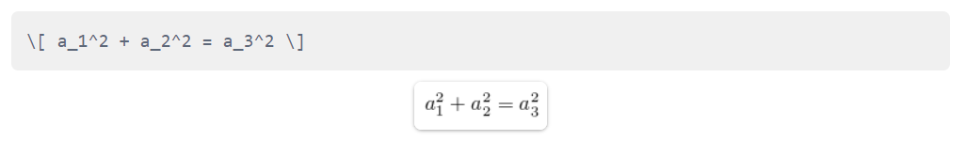
2. CHỈ SỐ TRÊN VÀ CHỈ SỐ DƯỚI:
Chỉ số dưới : Shift + -
Chỉ số trên : Shift + 6

Slide 6
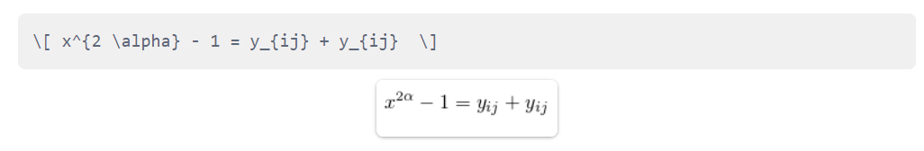
2. CHỈ SỐ TRÊN VÀ CHỈ SỐ DƯỚI:
Nếu các chỉ số trên và chỉ số dưới dài hơn 1 ký tự thì
chúng ta phải gói gọn trong dấu ngoặc nhọn .

Slide 7
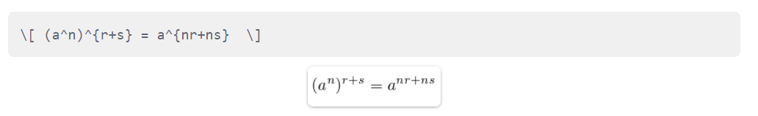
2. CHỈ SỐ TRÊN VÀ CHỈ SỐ DƯỚI:

Slide 8
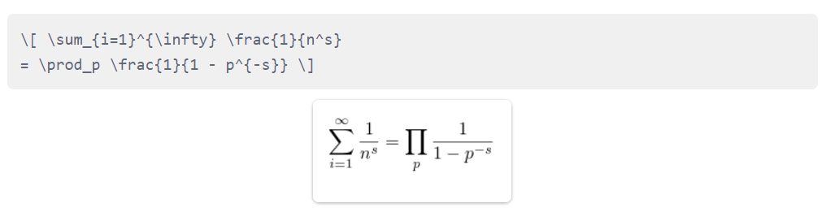
2. CHỈ SỐ TRÊN VÀ CHỈ SỐ DƯỚI:

Slide 9
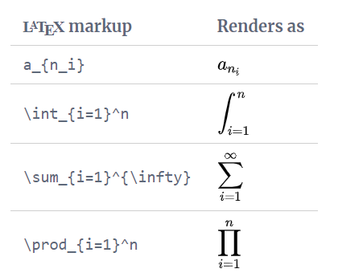
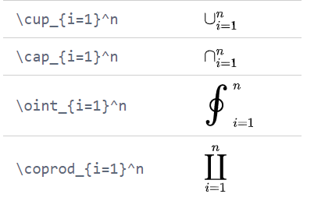
MỘT VÀI VÍ DỤ VỀ CHỈ SỐ TRÊN VÀ CHỈ SỐ DƯỚI CHO TOÁN TỬ :

Slide 10
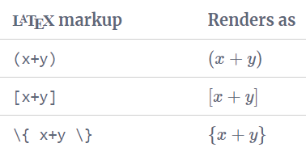
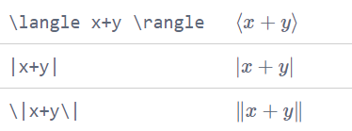
3. DẤU NGOẶC TRONG LATEX

Slide 11
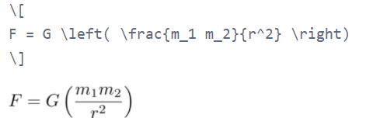
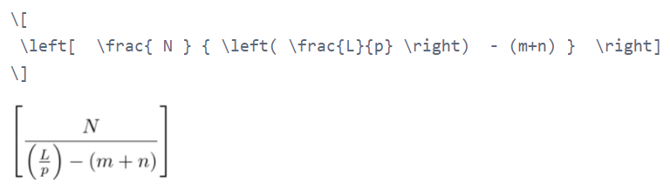
3. DẤU NGOẶC TRONG LATEX

Slide 12
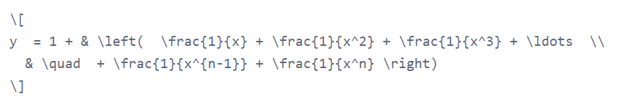
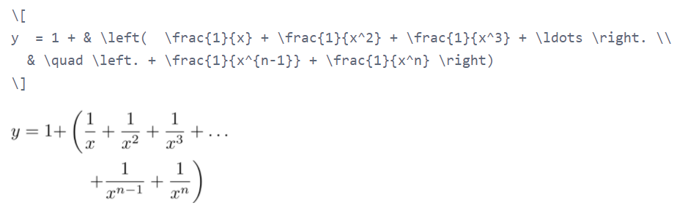
3. DẤU NGOẶC TRONG LATEX

Slide 13
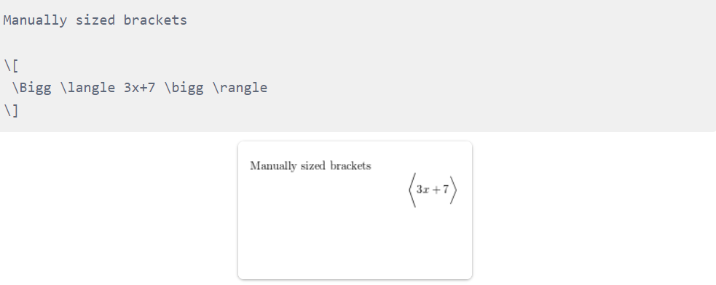
3. DẤU NGOẶC TRONG LATEX

Slide 14
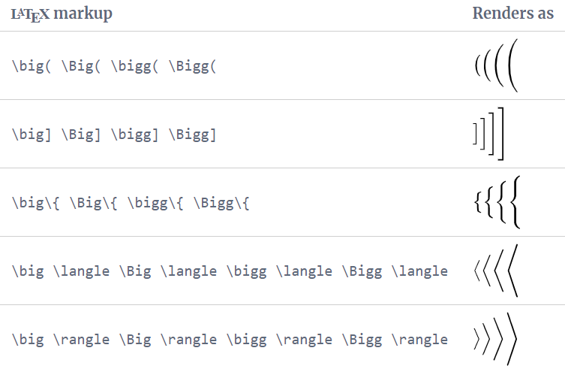
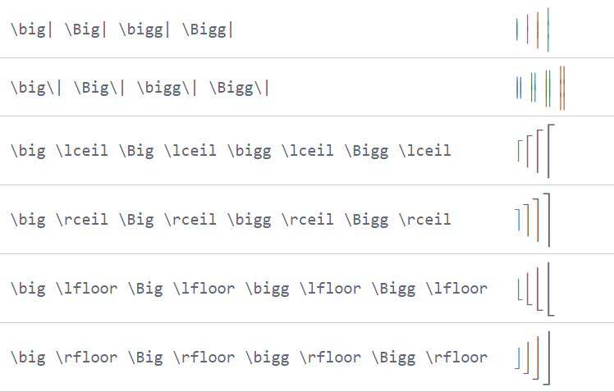
3. DẤU NGOẶC TRONG LATEX

Slide 15
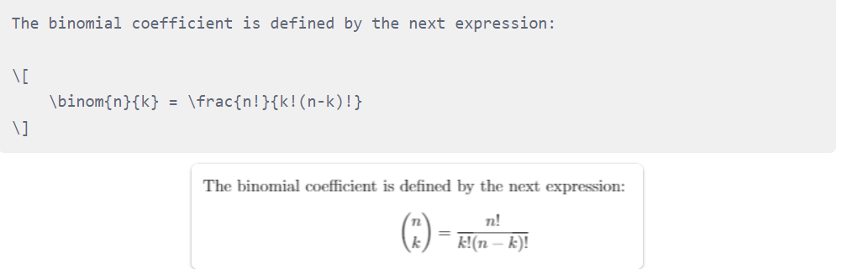
4. PHÂN SỐ VÀ NHỊ THỨC
\usepackage{asmath}

Slide 16
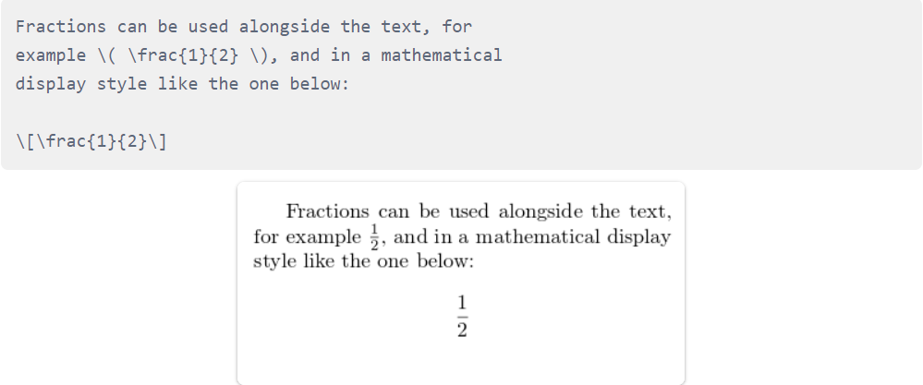
4. PHÂN SỐ VÀ NHỊ THỨC

Slide 17
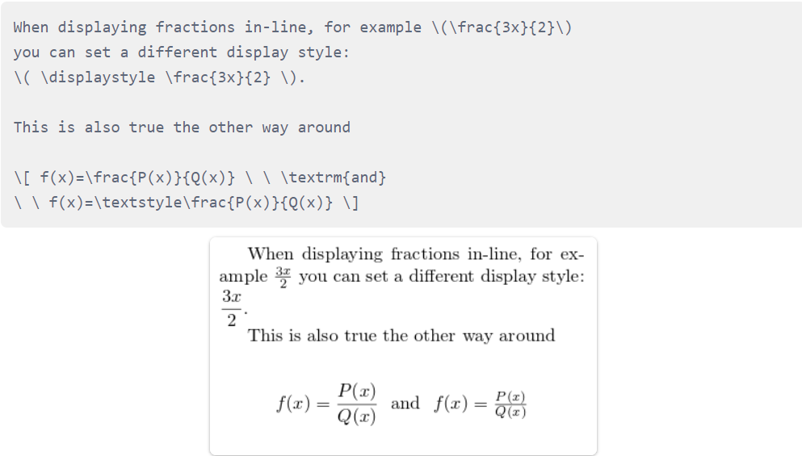
4. PHÂN SỐ VÀ NHỊ THỨC

Slide 18
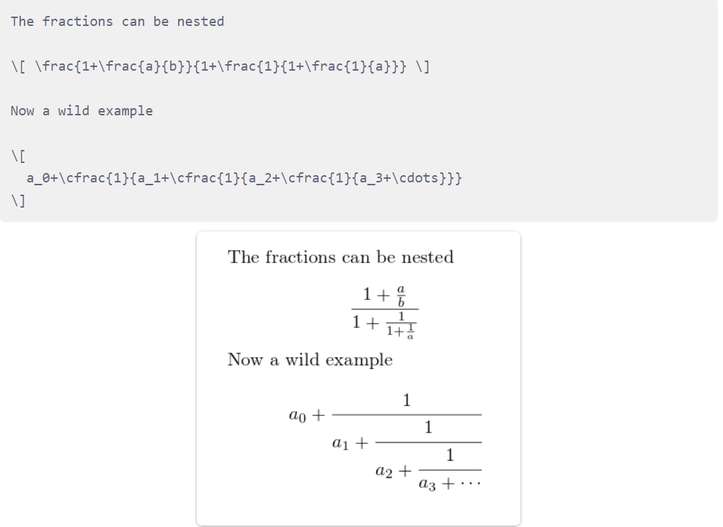
4. PHÂN SỐ VÀ NHỊ THỨC

Slide 19

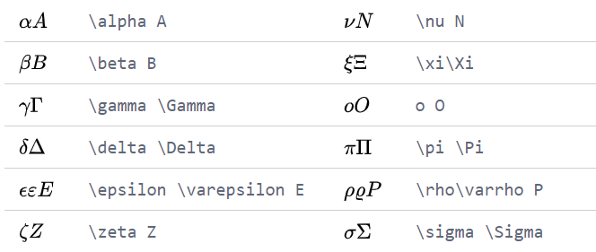
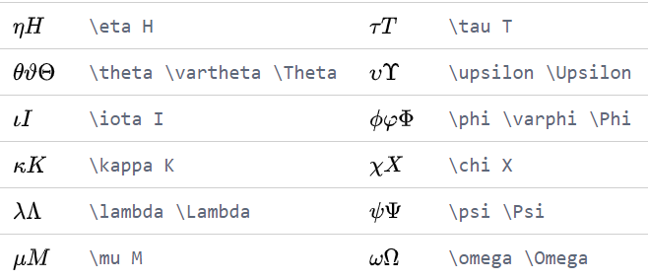
5.DANH SÁCH CÁC CHỮ CÁI HY LẠP VÀ KÝ HIỆU TOÁN HỌC

Slide 20

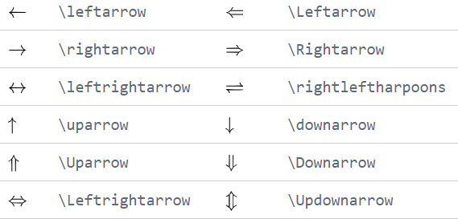
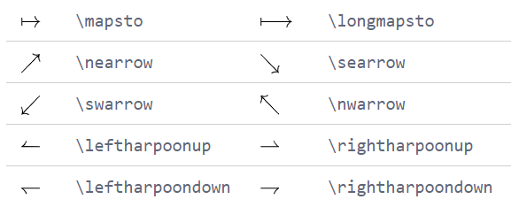
5.DANH SÁCH CÁC CHỮ CÁI HY LẠP VÀ KÝ HIỆU TOÁN HỌC

Slide 21

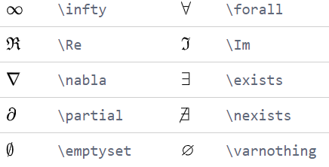
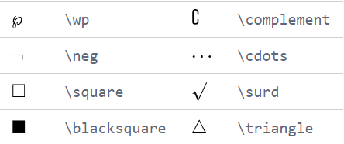
5.DANH SÁCH CÁC CHỮ CÁI HY LẠP VÀ KÝ HIỆU TOÁN HỌC

Slide 22
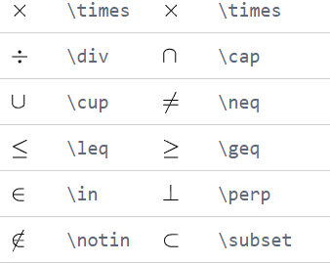
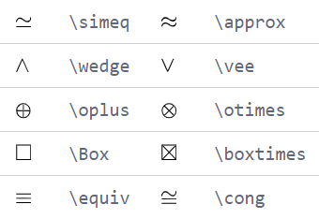
5.DANH SÁCH CÁC CHỮ CÁI HY LẠP VÀ KÝ HIỆU TOÁN HỌC

Slide 23
TÀI LIỆU THAM KHẢO
https://www.overleaf.com/learn/latex/List_of_Greek_letters_and_math_symbols
https://www.overleaf.com/learn/latex/Mathematical_expressions
https://www.overleaf.com/learn/latex/Brackets_and_Parentheses
https://www.overleaf.com/learn/latex/Subscripts_and_superscripts

Slide 24

CẢM ƠN
ĐÃ LẮNG NGHE

